Slide 1
MÓDULO 1
A Necessidade & o Impacto de um Negócio de Alimentos Éticos
Curso de Empreendedorismo de Alimentos Éticos

Slide 2
Neste Curso de Empreendedorismo de Alimentos Éticos de 90 dias é oferecido um conjunto abrangente de Recursos de Educação Aberta (REAs) para permitir que os educadores estimulem e envolvam potenciais empreendedores e educandos sobre as oportunidades de mercado para a inovação e crescimento da economia alimentar ética. Este é um curso de nova geração, permitindo aos educadores irem além dos tópicos de ensino "padrão" e gerais da área alimentar. Pretende-se provocar e inspirar mais empreendedorismo com o lema Planeta – Pessoas – Proveito, tendo a dinâmica ética de alimentos como motor de inovação.
REA
para educadores

Slide 3
PESSOAS
O curso de Empreendedorismo de Alimentos Éticos foi desenvolvido especificamente para educadores e PMEs, e inclui um currículo abrangente e inspirador, objetivos de aprendizagem, técnicas de avaliação e conteúdo relevante para cursos presenciais. A pedagogia intuitiva e os recursos de treino disponíveis também permitirão aumentar as competências nas abordagens de ensino digital de acordo com o Dig Comp Edu.
Em última análise, este curso foi criado para auxiliar no desenvolvimento de negócios de alimentos éticos.
PLANETA
PROVEITO

Slide 4
Este Curso…o que se espera
Ao longo deste curso, diversas Questões Éticas ao nível do Ecossistema Alimentar serão analisadas, bem como formas como os educadores podem ajudar os seus educandos, futuros empreendedores e PMEs da área alimentar a fazerem mudanças com o objetivo de melhorar o Planeta - Pessoas - Proveito.
Este curso é o primeiro programa de aprendizagem de acesso aberto sobre empreendedorismo de alimentos éticos, que inclui 6 módulos para serem usados em sala de aula como parte de planos de estudo já existentes ou como um programa separado. Os educadores são incentivados a adaptar e desenvolver o presente trabalho e a usar as outras ferramentas de aprendizagem do curso, as quais podem ser consultadas em Resources - Ethical Food Entrepreneurship (ethical-food.eu)
NOTA: O curso é apoiado por um Guia do Educador e um Compêndio de Boas Práticas onde a ética e as teorias éticas relacionadas com o sistema alimentar são discutidas em detalhe.

Slide 5
A Necessidade & o Impacto de um Negócio de Alimentos Éticos
01
O que é um Alimento Ético?
A ética alimentar é um assunto complexo, pois é multifacetado. Neste módulo é apresentado o que é considerado um alimento ético, de modo a que os educandos possam entender como ao fazer as escolhas corretas, as empresas alimentares podem ser mais éticas e terem impacto na ação climática, pobreza, justiça social e saúde das pessoas e do planeta, levando assim à criação de empresas alimentares mais sustentáveis e resilientes.
02
Ética Alimentar, Consequências das Escolhas
03
A Emergência Climática - ODSs
04
Alimentação & Pobreza
05
Comércio Justo & Justiça Social
06
A Ligação entre Alimentação & Saúde
07
Sustentabilidade & Resiliência

Slide 6
01
O que é um Alimento Ético?

Slide 7
O Sistema Alimentar
O sistema alimentar é uma estrutura complexa e dinâmica com várias partes envolvidas, tanto diretamente (agricultores, transformadores, serviços de alimentação, etc.) quanto indiretamente (legisladores, consumidores, agentes do marketing, logística, etc.).
Existem preocupações éticas presentes em cada etapa do sistema alimentar, incluindo a gestão e a economia da produção alimentar, a sua sustentabilidade, o grau em que se desperdiça alimentos, como a produção de alimentos afeta o ambiente natural e o impacto dos alimentos na saúde.

Slide 8
O Contexto da Ética Alimentar…
Ética alimentar ou alimentação ética pode ser definida como sendo
“sobre os princípios que ditam o que conta como tratamento aceitável de outros em relação à comida”
(Fonte: The Food Ethics Council).
Nesta definição, “outros” inclui humanos, animais não humanos e o planeta.

Slide 9
O Contexto da Ética Alimentar
A definição do Dicionário Oxford para “ética” é “os princípios morais que regem o comportamento de uma pessoa ou a condução de uma atividade”.
Como humanos, nos preocupamos com a ética para definir os nossos direitos e responsabilidades e mapear os critérios do que é moralmente certo ou errado na vida.
No âmbito do setor alimentar, o Food Ethics Council diz que “as nossas escolhas éticas são definidas pelos nossos valores (o que pensamos ser bom) e princípios (o que pensamos ser certo) a fim de redirecionar o nosso pensamento”.
Em outras palavras, a ética alimentar corresponde a fazer escolhas que acreditamos serem boas e corretas em relação aos alimentos que produzimos ou comemos. Mas, também é importante considerar para quem os alimentos são bons e certos.
Para entender a Matriz Ética, consultar o Guia do EDUCADOR

Slide 10
Produção Ética de Alimentos
Ter ética é atualmente uma parte importante da gestão de um negócio e que é particularmente valorizada no setor alimentar
A ética, além de um conjunto de valores, é uma cultura que toda a empresa alimentar deverá adotar, para garantir que a empresa tanto dá como recebe do ambiente em seu redor.
Existem muitas maneiras pelas quais uma empresa pode praticar a ética. Vamos começar com 5 maneiras gerais…

Slide 11
Apenas uma amostra de ética na área alimentar em ação
Práticas sustentáveis ​​de agricultura e pesca: Aumentam e mantêm a produtividade dos sistemas naturais, em vez de esgotá-los. Evitam-se práticas que prejudicam o meio ambiente, como o uso excessivo de pesticidas, a desflorestação para prática de agricultura ou a pesca excessiva (overfishing).
Comércio justo: Garante que os produtores de países em desenvolvimento recebam um preço justo pelo seu trabalho, permitindo-lhes ter um padrão de vida decente e promovendo o crescimento económico nessas regiões.
Bem-estar animal: Envolve o tratamento humano dos animais, evitando práticas cruéis e promovendo a pecuária ao ar livre ou em modo biológico.
Redução do desperdício alimentar: Implementar medidas para reduzir o desperdício alimentar em todas as fases do sistema, desde a produção e processamento até à distribuição e consumo.

Slide 12
Apenas uma amostra de ética na área alimentar em ação
Produtos locais e sazonais: Apoiar os agricultores locais e consumir produtos sazonais reduz a pegada de carbono associada ao transporte de alimentos.
Impacto social e relação com a comunidade: As empresas de alimentos éticos geralmente têm um forte impacto social, contribuindo para as economias locais e para o bem-estar da comunidade. Geralmente priorizam a justiça e a equidade.
Curiosamente, o empreendedorismo alimentar ético depende da tomada de decisões tendo em conta valores, onde os valores pessoais e a ética moldam as decisões do negócio.

Slide 13
O que está a impulsionar o crescimento de alimentos éticos?
Consumidores: À medida que os consumidores se tornam mais informados sobre questões ambientais e sociais, há uma procura crescente por alimentos éticos.
Diferenciação: As empresas que produzem alimentos éticos podem-se diferenciar no mercado, ganhando vantagem competitiva sobre as empresas que não seguem essas práticas.
Tendências de sustentabilidade: Sabe-se que a sustentabilidade é uma tendência crescente em diversos setores, incluindo o alimentar.
Consciência ao nível da saúde: À medida que nos tornamos mais conscientes da saúde, há uma procura crescente por alimentos biológicos, animais criados ao ar livre e produtos de origem local.
Responsabilidade social corporativa (RSC): A alimentação ética está em linha com as iniciativas de RSC, as quais podem melhorar a reputação de uma empresa e contribuir para o seu sucesso a longo prazo.

Slide 14
Cinco formas gerais que as empresas alimentares podem seguir para serem mais ÉTICAS
1
2
3
4
5
Produzir os seus produtos com ética
Ouvir o cliente sobre o que é importante para o mesmo
Seguir os seus valores
Retribuir à comunidade
Criar uma Cultura Ética
Vamos passar a analisar mais detalhadamente cada uma dessas formas de ser mais ético

Slide 15
1. Produzir os produtos com ética
Pode parecer óbvio, mas uma das principais maneiras pelas quais uma empresa pode ser ética é produzir alimentos com ética. Isso é conseguido garantindo-se que toda a cadeia de abastecimento e o processo de produção dos produtos sejam realizados de forma a não prejudicar as pessoas ou o meio ambiente.
A produção ética começa com o fornecimento ético. Se, por exemplo, a empresa estiver a produzir chocolate, deve ter a preocupação e a garantia de não estar a utilizar cacau que venha de países onde os agricultores recebem salários muito baixos, onde ocorra desflorestação e se pratique trabalho infantil. Para resolver este problema, a empresa pode comprometer-se a comprar apenas cacau proveniente de fair trade (comércio justo), o qual garante que os agricultores recebem um preço justo pelo seu produto. A empresa poderá trabalhar diretamente com produtores de cacau e cooperativas para melhorar os salários e as condições de trabalho. Também pode optar por usar embalagens biodegradáveis ​​ou compostáveis ​​que são mais amigas do ambiente.

Slide 16
2. Ouvir o cliente
De acordo com a Kerry Research:
cerca de 45% dos consumidores europeus afirmaram que a produção ética e o abastecimento sustentável são fatores muito importantes para eles. OBTENHA MAIS INFORMAÇÃO
70% dos consumidores no Reino Unido, França, Espanha, Alemanha, Suécia e Polónia afirmaram que a sustentabilidade é importante no momento da escolha quando vão comer fora. OBTENHA MAIS INFORMAÇÃO
O projeto Proteína Inteligente revelou que 46% dos consumidores europeus estão consumindo menos carne do que antes, enquanto que 40% planeia reduzir o consumo de carne no futuro. O estudo apoiado pela UE, com mais de 7.500 pessoas em 10 países europeus, descobriu que um terço procurou ativamente minimizar o consumo de carne – com 73% desse grupo dizendo que reduziu “substancialmente” a ingestão de carne nos últimos meses. OBTENHA MAIS INFORMAÇÃO

Slide 17
3. Seguir os seus valores
Os valores são uma parte essencial de todos os negócios, pois podem determinar como a empresa conduzirá o negócio com outras pessoas, bem como definir o padrão da organização. Ao ser um empreendedor/futuro empreendedor, os valores, traduzidos em boas práticas e processos éticos aplicados ao negócio, podem resultar numa representação positiva da empresa.
É importante que a moral que o gestor defina para a sua empresa alimentar seja evidente ao nível superior da organização. Ao fazer isso, é mais provável que o resto da organização copie o seu comportamento, uma vez que será uma liderança pelo exemplo.
LEITURA INTERESSANTE:Ética alimentar: Marketing moral. Primeira publicação: Março de 2020
Ética alimentar: marketing moral - 2020 - Food Science and Technology - Wiley Online Library

Slide 18
4. Retribuir à comunidade
Retribuir à comunidade pode ser um princípio central das empresas de alimentos éticos. Esse princípio pode ser integrado no seu modelo e estratégia de negócios por meio de:
As empresas de alimentos éticos normalmente têm Responsabilidade Social Corporativa (RSC) que as comprometem a apoiar as suas comunidades locais. Isso pode envolver a doação de uma certa percentagem dos lucros para causas locais, fornecimento de alimentos para pessoas necessitadas ou patrocínio de eventos e iniciativas da comunidade.
Cadeias de Abastecimento Sustentáveis: ao adquirir ingredientes ou materiais a fornecedores locais, as empresas não apenas reduzem a sua pegada de carbono, mas também investem na economia local, apoiando a criação de empregos e práticas de trabalho justos.
As empresas podem priorizar a construção de relacionamentos com as suas comunidades locais, até mesmo envolvendo a comunidade nos processos de tomada de decisão.

Slide 19
4. Retribuir à comunidade - exemplo
IMBIBE, Irlanda
Adotaram um modelo de “capitalismo consciente”, que os leva a doar 1% das suas vendas para a Women's Aid, 1% das vendas para projetos de origem/cadeia de abastecimento e 1% das vendas compartilhadas com os funcionários. Para ser claro, os valores dizem respeito às vendas, e não aos lucros. Também defendem o desperdício zero.
OBTENHA MAIS INFORMAÇÃO
VISITE https://imbibe.ie/

Slide 20
5. Criar uma cultura ética
Priorizando a ética no local de trabalho e exigir o mesmo da equipa é imperativo. Este facto é muito importante porque quando se cria uma cultura ética, esta supera as regras estabelecidas e origina comportamentos aprendidos que os colaboradores começam a respeitar e, posteriormente, a apoiar. Uma empresa pode praticar a ética nos seus negócios, garantindo que as suas práticas internas sejam justas e morais. A empresa deve assegurar que qualquer forma de conduta antiética praticada entre os funcionários seja punida, de forma a definir um padrão que os membros da organização entendam que precisam seguir.
Também deve ser sempre reforçado o comportamento que se pretende e serem sempre celebradas práticas éticas quando estas sejam praticadas. Além disso, é importante que, a empresa durante a tentativa de criar uma cultura ética, seja transparente e aberta em todas as suas práticas e processos.
ARTIGO INTERESSANTE Como Projetar uma Organização Ética (hbr.org)

Slide 21
Momento de reflexão….
O que é a ética alimentar? Uma breve explicação do Conselho de Ética Alimentar. no Vimeo
Frequentemente todos nós tomamos decisões éticas sobre a nossa alimentação. Mas o que significa o termo 'ética alimentar'?
A ética alimentar corresponde aos princípios que ditam o que conta como tratamento aceitável dos outros em relação à comida - desde o tratamento humano dos animais até ao cuidado com o meio ambiente, a saúde humana e ao tratamento justo das pessoas que trabalham no sistema alimentar.
Esta curta animação do Conselho de Ética Alimentar explora quatro questões quotidianas, destacando-se a forma como a ética alimentar é relevante para todos.

Slide 22
Mergulhe mais fundo…
Conselho Nacional de Ética para as Ciências da Vida https://www.cnecv.pt/pt
República Portuguesa. Estratégia Portugal 2030 – Documento de Enquadramento Estratégico https://tinyurl.com/EstrategiaPortugal2030
Ramalho-Santos J. & Horta S. (s/d). “ONE HEALTH”: Um Planeta, Uma Saúde, Uma Ética”, Coleção Bioética nº 21, Edição CNECV, ISBN 978-972-8368-44-9 https://tinyurl.com/BOOKONEHEALTH
Coelho do Vale, R. & Moreira, I. (2016), “Estudo da Sociedade Portuguesa- Confiança no governo, instituições, poupança, e perceção moral e ética (Março 2016)”, Observatório da Sociedade Portuguesa- CATÓLICA-LISBON. https://www.clsbe.lisboa.ucp.pt/system/files/assets/files/estudo-2-principios-de-moral-e-etica.pdf

Slide 23
02
Ética Alimentar, Consequências das Escolhas

Slide 24
Escolhas alimentares…
Considerações éticas estão a assumir um papel importante nas escolhas alimentares dos consumidores, pelo facto do desconforto expresso por muitos em relação ao fosso existente, cada vez maior, entre os processos de produção e o consumo.
As tendências atuais mostram que os consumidores têm três tipos de preocupações éticas:
Questões fundamentais como o bem-estar animal.
Requisitos relativos a informações fidedignas.
O desejo de envolvimento e participação.
Fonte

Slide 25
O que vem em primeiro lugar: a tendência ou a produção?
Acontece que muitos dos consumidores estão a diversificar as suas escolhas alimentares, dependendo do seu estilo de vida, cultura e situações de vida. Há uma tendência para aumentar a diversificação ao nível dos estilos alimentares, e em consequência as correspondentes práticas agrícolas e de produção. No entanto, existem vários argumentos contra a ideia do papel orientador dos valores dos consumidores e das suas preocupações ao nível do mercado. Há uma alegação de que esses argumentos não são convincentes e que os consumidores, juntamente com outras partes interessadas, como produtores e reguladores, têm a responsabilidade de tornar o setor alimentar mais aceitável do ponto de vista da ética.
Fonte

Slide 26
A ética alimentar explora as consequências das escolhas
Existem questões-chave abrangentes, tais como:
Os alimentos que são produzidos/consumidos prejudicam o meio ambiente?
Houve exploração humana durante a produção dos alimentos?
Outros animais sofreram?

Slide 27
Dentro delas, há muitas questões mais específicas…
É aceitável destruir áreas de floresta tropical para produzir carne bovina, soja e óleo de palma, baratos?
A comercialização de alimentos com alto teor de gordura/ açúcar/ sal deve ser melhor regulamentada, especialmente quando dirigidos a crianças?
As embalagens plásticas de uso único são adequadas se aumentarem a vida útil de um item perecível e reduzirem o desperdício de alimentos?
Como se pode constatar, a necessidade de criar um sistema alimentar mais ético, justo e igualitário é complexo e deve ter em conta muitas perspetivas diferentes.

Slide 28
Para um potencial ou já existente Empreendedor de Alimentos Éticos
Sente-se pronto para considerar e abordar todos esses fatores e desafios?
Como Empreendedor de Alimentos Éticos que pretende ser ou já o é, está a procurar promover uma abordagem holística para a produção e consumo de alimentos, dando prioridade à saúde e ao bem-estar das pessoas, dos animais e do meio ambiente.
Ao operar de forma socialmente responsável e sustentável, o Empreendedor de Alimentos Éticos pode criar valor para os seus clientes/ comunidade, e ao mesmo tempo promover um sistema alimentar mais justo e sustentável.

Slide 29
Os desafios que temos pela frente…
Hoje a agricultura mundial enfrenta grandes desafios, incluindo:
como alimentar uma população mundial crescente;
como reduzir a pobreza rural no mundo;
como gerir bens/serviços do ecossistema considerando a mudança ambiental global.
Tradicionalmente, os componentes dos sistemas modernos de produção e consumo têm sido analisados para melhorar a eficiência de um determinado elemento ou atividade, com base na ideia de que isso também melhorará a eficiência de todo o sistema. No entanto, recentemente ficou claro que é necessária uma estrutura mais holística para lidar com essas questões complexas. Como resultado, uma nova abordagem ao sistema alimentar tem sido amplamente adotada, a qual passa por identificar, analisar e avaliar o impacto e feedback dos diferentes atores do sistema, as atividades e os resultados esperados para ajudar a identificar pontos de intervenção de modo a melhorar a segurança alimentar.

Slide 30
O que é necessário…
Para planear sistemas alimentares sustentáveis, equitativos e saudáveis ​​para o futuro, é necessário utilizar métodos analíticos e abordagens integradoras e inovadoras que envolvam um conjunto de diferentes disciplinas, bem como promover análises de políticas intersetoriais eficazes e a interligação das várias partes interessadas, para garantir que as empresas estejam prontas para o futuro. Isso não vai acontecer da noite para o dia, mas é necessário dar os primeiros passos para começar essa jornada para um mundo melhor, mais verde, e mais justo!

Slide 31
O sistema alimentar e seus promotores. Adaptado de Ericksen (2008) FONTE
Polly Ericksen é Diretora do Centro de Investigação de Sistemas Alimentares da Universidade de Vermont. Com mais de 20 anos de experiência, ela tem trabalhado na interface entre a investigação e o desenvolvimento de temas de agricultura, sistemas alimentares e mudanças climáticas.
Promotores Ambientais
Promotores Socioeconómicos
Ex: Clima, solo, água, disponibilidade de nutrientes, biodiversidade, etc.
Ex: Economia, demografia, governo, tecnologia e cultura
Promotores ‘Naturais'
Ex: Vulcões, ciclos solares, marés
Água
Produção
O
Sistema
Alimentar
Feedbacks Ambientais
Feedbacks socioeconómicos
Ex: Gases de efeito estufa
Ex: Mudanças na População
Consumo
Processamento/
Embalagem
Distribuição
Retalho
Resultados Esperados do Sistema Alimentar
Bem-estar Ambiental
Bem-estar
Social
Segurança Alimentar
Ex: Acesso, Disponibilidade, Utilização

Slide 32
O Sistema Alimentar e seus Promotores... Explicados
Como se pode constatar, os cinco elementos do sistema alimentar (produção, processamento, distribuição, consumo e desperdício) e a estrutura circundante destacam a natureza complexa e interconectada do sistema alimentar global, mostrando a necessidade de se aplicarem abordagens integradas e sistémicas para se estudarem os desafios e oportunidades apresentados pelo sistema alimentar...
A produção de alimentos está diretamente relacionada com os promotores demográficos, económicos, tecnológicos e ambientais, identificados por Polly Ericksen. À medida que as populações crescem e urbanizam, há um aumento da procura por alimentos, o que pode influenciar os tipos de alimentos que são produzidos e os métodos usados ​​para produzi-los. Fatores económicos, tais como políticas comerciais e forças de mercado, também podem ter impacto no lucro e na sustentabilidade dos sistemas de produção alimentar. As inovações tecnológicas podem influenciar a eficiência e produtividade dos sistemas alimentares, enquanto fatores ambientais, como mudanças climáticas e o uso da terra, podem ter impacto na disponibilidade da terra e dos recursos para a produção alimentar.

Slide 33
Como empreendedor de alimentos éticos, é necessário ter em consideração os Hábitos & Escolhas Alimentares…
Preferências, escolhas e hábitos alimentares ocupam um papel central e o consumo alimentar vai muito além do seu papel funcional para sobreviver.
Os hábitos alimentares são extremamente difíceis de mudar, pois são um aspeto central do estilo de vida das pessoas, do ambiente sociocultural, da educação familiar, etc.
As escolhas alimentares também estão sujeitas ao marketing promovido pelas empresas alimentares, o qual tem causado mudanças nas dietas, nas preferências de categorias de alimentos e bebidas (ao nível da população) e nos valores culturais subjacentes aos comportamentos alimentares (Cairns, 2019).

Slide 34
Consumo Alimentar Ambientalmente Sustentável
O Consumo Alimentar Ambientalmente Sustentável (CAAS) pode ser definido como a utilização de produtos alimentares “que dão resposta às necessidades básicas e proporcionem uma melhor qualidade de vida, ao mesmo tempo que minimizam o uso de recursos naturais, materiais tóxicos e emissões de resíduos e poluentes ao longo do ciclo de vida dos produtos, de modo a não comprometer as necessidades das gerações futuras”.
(Mesa Redonda em Oslo sobre Produção e Consumo Sustentáveis, 1994)

Slide 35
CAAS & Comportamento humano para criar resultados esperados positivos
O desafio de convencer as pessoas a mudar os seus hábitos alimentares em direção a padrões de consumo alimentar mais ambientalmente sustentáveis ​​(CAAS) está a tornar-se cada vez mais premente. Preferências, escolhas e hábitos alimentares são difíceis de mudar e embora muitas pessoas já tenham atitudes positivas em relação à alimentação sustentável, ainda existe uma lacuna notável entre atitudes favoráveis e a compra e consumo reais de alimentos mais sustentáveis. Essa lacuna precisa de ser resolvida.
De facto, o CAAS pode ser promovido através dos resultados desejáveis... , ou seja através de uma perspetiva baseada em objetivos. Se as pessoas não valorizam (muito) o meio ambiente, ou se têm outros valores a que dão maior importância, elas também podem ser levadas a comprar produtos sustentáveis ​​como forma de atingir objetivos que valorizam mais positivamente (ex: comprar alimentos biológicos mais caros, como símbolo de status) (van der Wal et al., 2016).
NOTA: As metas podem ser definidas como estados finais desejáveis.

Slide 36
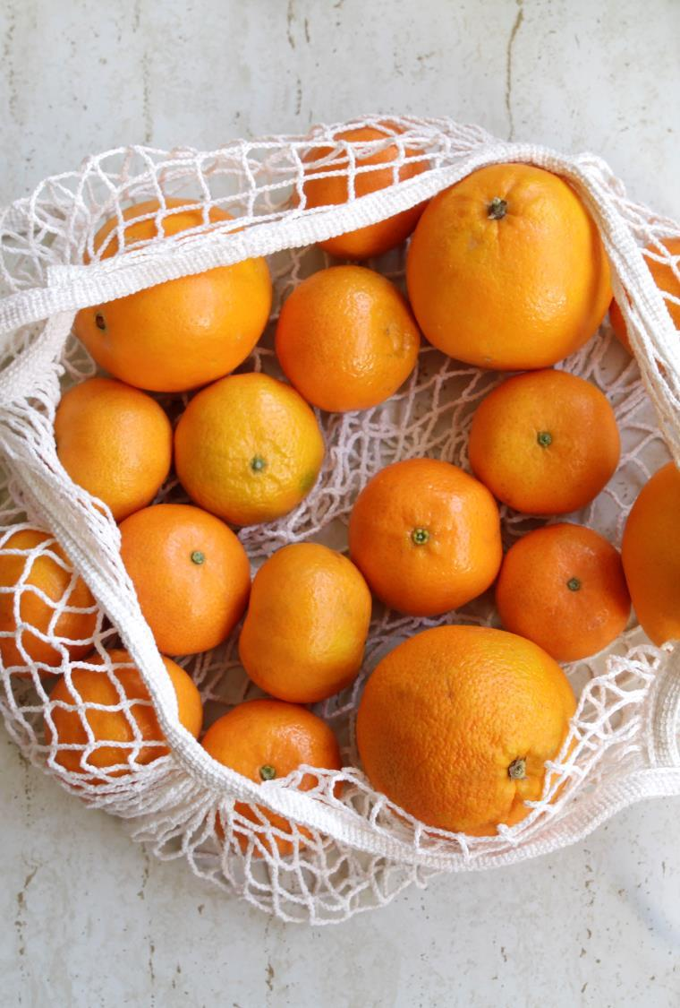
Uma estratégia de escolha e consequência...
As mudanças climáticas põem em perigo os ecossistemas, originam eventos climáticos mais extremos, reduzem a biodiversidade e, de várias maneiras, ameaçam o modo de vida atual (O'Neill et al., 2017).
O consumo doméstico de alimentos é responsável por mais de 60% das emissões globais de gases de efeito estufa e entre 50 e 80% do uso total de recursos (Ivanova et al., 2016).
Assim, tornar os padrões alimentares das populações mais ambientalmente sustentáveis é de extrema importância (Springmann et al., 2016; Hartmann & Siegrist, 2017; Magrini et al., 2018; Hedin et al., 2019).

Slide 37
Uma estratégia de escolha e consequência...
Particularmente em países ricos, transformar o consumo alimentar é considerado uma condição essencial para atingir as metas globais de sustentabilidade (ONU, 2016).
Este facto leva à crença de que é necessário promover diferentes estratégias comportamentais que induzam de forma crescente o consumo de alimentos mais ambientalmente sustentáveis.

Slide 38
03
A Emergência Climática - ODS

Slide 39
O Fórum Económico Mundial refere que em 2015, os sistemas alimentares globais foram responsáveis ​​por cerca de 25% a 42% - ou cerca de um terço - de todas as emissões globais de gases de efeito estufa (GEE).Fonte
As mudanças climáticas estão a afetar todos os países do mundo. Estão a prejudicar as economias nacionais e a afetar a vida e os meios de subsistência, especialmente dos mais vulneráveis.
Os padrões climáticos estão a mudar, o nível do mar está a subir e os eventos climáticos estão a se tornar mais extremos, tendo sido afetadas mais de 39 milhões de pessoas em 2018.
A década de 2010-2019 foi a mais quente alguma vez registada, tendo originado grandes incêndios florestais, furacões, secas, inundações e outros desastres climáticos em todos os continentes, trazendo igualmente desafios à segurança alimentar e aos preços.

Slide 40
O que é necessário saber sobre a Emergência Climática
A ciência das alterações climáticas é bem conhecida:
As mudanças climáticas são reais e a atividade humana é a sua principal causa (IPCC).
A concentração de gases de efeito estufa na atmosfera terrestre está diretamente relacionada com a temperatura média global da Terra (IPCC).
A concentração vem aumentando constantemente e com ela as temperaturas médias globais, desde a época da Revolução Industrial (IPCC).
O mais abundante gás de efeito estufa, responsável por cerca de dois terços dos gases de efeito estufa, o dióxido de carbono (CO₂), é, em grande parte, produto da queima de combustíveis fósseis (IPCC).
O metano, o principal componente do gás natural, é responsável por mais de 25% do aquecimento global. É um poderoso poluente, com um potencial de aquecimento global mais de 80 vezes superior ao do CO₂, durante os 20 anos ocorridos após a sua emissão para a atmosfera (Ficha informativa sobre emissões de metano, UNEP).
OBSERVAÇÃO: IPCC = Intergovernmental Panel on Climate Change
UNEP = United Nations Environment Programme

Slide 41
Graças ao Painel Intergovernamental sobre Mudanças Climáticas (IPCC), sabe-se que:
De 1880 a 2012, a temperatura média global aumentou 0,85°C. Em perspetiva, por cada grau de aumento de temperatura, a produção de grão diminui em cerca de 5% (40 megatoneladas por ano entre 1981 e 2002).
Os oceanos aqueceram, as quantidades de neve e gelo diminuíram e o nível do mar aumentou. De 1901 a 2010, o nível médio global do mar subiu 19 cm. A extensão do gelo no Ártico encolheu a cada década sucessiva desde 1979, com 1,07 milhões de km² de perda de gelo a cada década.
Tendo em conta as concentrações atuais e as emissões contínuas de gases de efeito estufa (GEEs), é provável que, até ao final deste século, o aumento da temperatura global exceda 1,5 °C. As emissões globais de dióxido de carbono aumentaram, aproximadamente, em 50% desde 1990 (de referir que as emissões cresceram mais rapidamente entre 2000 e 2010 do que em cada uma das três décadas anteriores).

Slide 42
A produção alimentar é um dos principais fatores para ocorrerem as mudanças climáticas…
Em baixo estão apenas indicadas algumas das formas pelas quais a produção alimentar contribui para essa ocorrência:
1. Mudanças ao nível do uso da terra
2. Práticas agrícolas
3. Uso de energia
4. Desperdício alimentar
5. Produção de carne

Slide 43
1. Mudanças ao nível do uso da terra
A conversão de florestas e outros ecossistemas naturais em terras agrícolas contribui para cerca de 10% das emissões de GEE por meio da libertação de carbono armazenado na vegetação e no solo.
Quase metade da terra global desflorestada (florestas queimadas para limpar a terra) é usada para criar gado ou para cultivar – particularmente soja – para alimentar animais como galinhas, porcos e peixes. As florestas tropicais também estão a ser destruídas para produzir óleo de palma e cacau de forma insustentável.
Fonte

Slide 44
2. Práticas agrícolas
As práticas agrícolas intensificaram-se continuamente desde a Revolução Industrial, trazendo enormes aumentos na produtividade. No entanto, muitas das técnicas e práticas agrícolas que os agricultores utilizam para aumentar a produção também prejudicam o meio ambiente. O uso de fertilizantes sintéticos, a gestão do estrume e a preparação do solo contribuem para as emissões de óxido nitroso, um potente GEE. As emissões de metano também ocorrem a partir do estrume e da fermentação entérica.
SABIA QUE…Em todo o mundo, a agricultura é responsável por 70% do consumo de água doce. Grande parte dessa água é redirecionada para as terras de cultivo por meio de esquemas de irrigação de vários tipos. Fonte

Slide 45
3. Uso de energia
A produção alimentar requer quantidades significativas de energia para a irrigação, transporte e processamento. O uso de combustíveis fósseis para geração de energia é uma fonte significativa de emissões de GEE.
Reduzir as emissões associadas à produção alimentar exigirá uma combinação de estratégias, incluindo maior eficiência energética, uso de fontes de energia renováveis ​​e redução da procura geral de práticas de produção de alimentos que recorram ao uso intensivo de energia.

Slide 46
4. Desperdício alimentar
Quando os alimentos são desperdiçados, todos os recursos utilizados na sua produção, incluindo energia, água, terra e fertilizantes, também foram desperdiçados. À medida que esses alimentos se decompõem, há emissão de metano e outros gases de efeito estufa para a atmosfera. Além disso, o desperdício alimentar gera emissões adicionais de GEE ao nível do transporte e de outros usos de energia associados à produção e eliminação de alimentos, contribuindo assim para as mudanças climáticas.

Slide 47
5. Produção de Carne
A produção de carne é particularmente intensiva em recursos, exigindo grandes quantidades de água, terra e ração (às vezes é necessário mudar o uso da terra para pastagens ou forragens). A produção pecuária é responsável por uma proporção significativa das emissões globais de GEE, em grande parte por meio de emissões de metano da fermentação entérica e da má gestão do estrume. A produção de carne também requer quantidades significativas de energia ao nível do transporte, processamento e refrigeração. Os combustíveis fósseis são normalmente usados ​​para gerar essa energia.

Slide 48
O que acontecerá se não se agir?
Se não ocorrerem mudanças, as alterações climáticas farão com que as temperaturas médias globais aumentem além de 3 °C, o que afetará adversamente todos os ecossistemas. Já se pode ver como as mudanças climáticas podem originar tempestades e desastres, e acarretar ameaças como a escassez de alimentos e água, que podem levar a conflitos graves.
Não fazer nada acarretará maiores custos do que se agirmos agora. Há a oportunidade de se realizarem ações que levarão à criação de mais empregos, maior prosperidade e uma vida melhor para todos, ao mesmo tempo que se reduzem as emissões de gases de efeito estufa e se promove a resiliência climática. Fonte

Slide 49
1,5˚C
A diferença entre 70% ou 99% ao nível da morte de recifes de coral.
Duplicar a probabilidade de insetos, polinizadores vitais, perderem metade do seu habitat.
Verões com menos gelo no Oceano Ártico uma vez por século ou uma vez por década.
Um metro adicionado ao nível do mar.
Seis milhões ou 16 milhões afetados pelo aumento do nível do mar nas áreas costeiras até ao final deste século.
Fonte: Painel Intergovernamental sobre Mudanças Climáticas (IPCC)
Por que 1,5˚ é importante?
O mundo sofrerá sérios impactos climáticos a 1,5°C. Mas depois disso fica muito pior. A diferença entre 1,5 °C e 2 °C é…

Slide 50
Os Objetivos de Desenvolvimento Sustentável (ODS)…
A Agenda 2030 para o Desenvolvimento Sustentável, adotada por todos os Estados Membros das Nações Unidas em 2015, fornece um plano compartilhado para a paz e prosperidade para as pessoas e para o planeta, agora e no futuro. No seu cerne estão os 17 Objetivos de Desenvolvimento Sustentável (ODS) para transformar o nosso mundo. Eles são um apelo à ação de todos os países – pobres, ricos e de rendimentos médios – para se promover a prosperidade enquanto se protege o planeta. Eles reconhecem que acabar com a pobreza deve andar de mãos dadas com estratégias que construam o crescimento económico e atendam a uma série de necessidades sociais, incluindo a educação, saúde, proteção social e oportunidades de emprego, ao mesmo tempo em que se combatem as mudanças climáticas e se promove a proteção ambiental.

Slide 51
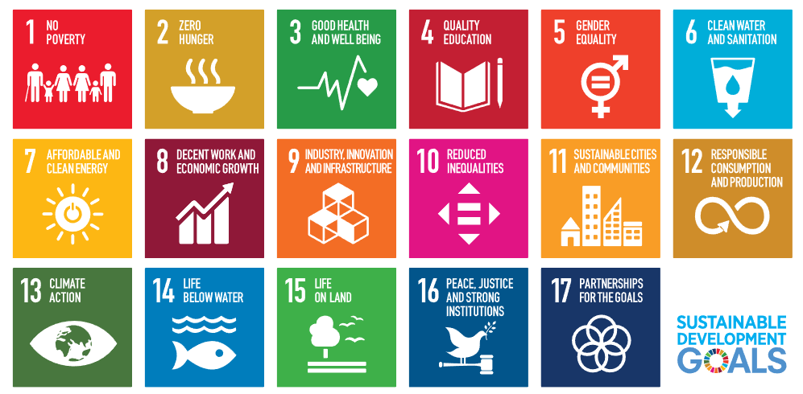

Slide 52
Alimentos e os ODS
A Agenda 2030 para o Desenvolvimento Sustentável centra-se em 17 objetivos globais (Nações Unidas, 2015).
O sistema alimentar está ligado a muitos desses objetivos. Os padrões de produção e consumo de alimentos estão entre os principais promotores dos problemas ambientais globais, tais como perda de biodiversidade, esgotamento do solo, degradação da paisagem e escassez de água (Galli et al., 2017, Capone et al., 2019).

Slide 53
Objetivo 2 – Erradicar a Fome
Acabar com a fome, alcançar a segurança alimentar e melhorar a nutrição e promover a agricultura sustentável
Atualmente há comida, mais do que suficiente, para alimentar toda a população. No entanto, 828 milhões de pessoas permanecem cronicamente desnutridas.
A desnutrição tem um preço muito alto em países desenvolvidos e em desenvolvimento. Por outro lado, mais de dois bilhões de pessoas são obesas ou têm excesso de peso. As consequências são graves para a saúde pública, para a riqueza nacional e para a qualidade de vida. O impacto das mudanças climáticas na agricultura agrava a situação. FAO
O aumento da produtividade agrícola e a produção sustentável de alimentos são cruciais para ajudar a aliviar os perigos associados à fome.

Slide 54
Objetivo 3 – Saúde de Qualidade
Garantir uma vida saudável e promover o bem-estar em todas as idades é essencial para o desenvolvimento sustentável.
O mundo ainda está a lidar com uma crise de saúde global diferente de qualquer outra - a COVID-19 resultou na disseminação do sofrimento humano, destabilizou a economia global e alterou a vida de bilhões de pessoas em todo o mundo.
Os produtores de alimentos podem fazer a sua parte, tendo em conta os benefícios para a saúde que os seus produtos podem causar e apoiando a saúde e o bem-estar da comunidade em geral.

Slide 55
Objetivo 7 – Energias Renováveis e Acessíveis
Como sendo um setor intensivo em termos energéticos, o setor alimentar pode acelerar a mudança para o aumento da participação da energia renovável no mix energético global.
Ao promover investimentos em fontes de energia limpas, os atores relacionados com a produção de alimentos podem ajudar a reduzir os gases de efeito estufa, mitigar as mudanças climáticas e contribuir para o acesso à energia para todos.
O mundo está progredindo em direção ao Objetivo 7. Contudo, é necessário melhorar o acesso a combustíveis e tecnologias limpas e seguras para processar e distribuir alimentos para 3 bilhões de pessoas, e expandir o uso de energia renovável, além do setor elétrico.

Slide 56
Objetivo 12 – Produção & Consumo Sustentáveis
A ciência é absolutamente clara de que estamos a colocar extrema pressão no planeta e precisamos urgentemente de reduzir a nossa pegada ecológica, mudando a forma como produzimos e consumimos bens e recursos.
Há décadas, os cientistas vêm explicando como a humanidade está a gerir as três crises planetárias: a crise climática, a crise da biodiversidade e da natureza, e a crise da poluição e do lixo.
A excessiva extração de recursos da Terra está a causar um impacto devastador no mundo natural, originando mudanças climáticas, destruindo a natureza e aumentando os níveis de poluição. SDG 12 Hub

Slide 57
Objetivo 12 - continuação…
A gestão eficiente dos recursos naturais compartilhados e a forma como se tratam os resíduos tóxicos e poluentes são metas importantes para atingir esse objetivo. Incentivar indústrias, empresas e consumidores a reciclar e reduzir o desperdício é igualmente importante, assim como apoiar os países em desenvolvimento a adotar padrões de consumo mais sustentáveis ​​até 2030. UNDP
O setor alimentar precisa de adotar modos sustentáveis ​​de consumo e produção, acelerando a mudança para a sustentabilidade. Ferramentas para monitorizar os impactos da produção de alimentos, incluindo energia, água, resíduos e criação de empregos, resultarão em melhores resultados económicos, sociais e ambientais.

Slide 58
Objetivo 13 – Ação Climática
As mudanças climáticas estão a afetar todos os países em todos os continentes. Está a causar problemas ao nível das economias nacionais e a afetar vidas. Os padrões climáticos estão a mudar, o nível do mar está a subir e os eventos climáticos estão a se tornar mais extremos.
As partes interessadas do setor alimentar devem desempenhar um papel de liderança na resposta global às mudanças climáticas. Devem reduzir a sua pegada de carbono, por exemplo, por meio de cadeias curtas de abastecimento, redução ao nível do desperdício e aplicação de práticas mais limpas. As empresas alimentares podem beneficiar da economia de baixo carbono e ajudar a enfrentar um dos desafios mais prementes do nosso tempo.

Slide 59
04
Alimentação & Pobreza

Slide 60
Como a Alimentação e a Pobreza estão ligadas …
A ligação entre alimentação e pobreza é muito importante, e abordar ambas as questões é fundamental para alcançar o desenvolvimento sustentável. Os ODS 1 & 2 reconhecem essa interdependência e exigem uma ação integrada e coordenada para abordar as causas que originam a pobreza e a insegurança alimentar.
Insegurança alimentar é o estado de vida sem acesso confiável a alimentos nutritivos e acessíveis, muitas vezes afetando a qualidade da dieta e levando à desnutrição e à obesidade.

Slide 61
Objetivo 1: Erradicar a Pobreza
O ODS 1 pretende acabar com a pobreza em todas as suas formas, o que inclui abordar a questão da insegurança alimentar. A pobreza tanto pode ser a causa, como a consequência da insegurança alimentar. A falta de acesso a alimentos nutritivos e suficientes pode levar à desnutrição, problemas de saúde e redução da produtividade, fatores que podem contribuir para a pobreza. Ao mesmo tempo, a pobreza pode limitar a capacidade das pessoas de comprar ou produzir alimentos suficientes para atender às suas necessidades, perpetuando o ciclo de insegurança alimentar.

Slide 62
Fome & Pobreza
O Objetivo 2 dos ODS pretende abordar o desafio global da fome e da desnutrição, que afetam desproporcionalmente as pessoas que vivem na pobreza. Embora atualmente sejam produzidos alimentos em quantidade para alimentar toda a população, a questão da insegurança alimentar não se centra apenas na disponibilidade de alimentos, mas também sobre o seu acesso e capacidade de os adquirir. Conforme mencionado anteriormente, as pessoas que vivem na pobreza podem não ter recursos para comprar ou produzir alimentos suficientes e nutritivos que atendam às suas necessidades.
Adicionalmente, o sistema alimentar nem sempre está projetado para promover uma agricultura sustentável, o que pode trazer mais desafios para as pessoas que vivem na pobreza. Práticas agrícolas insustentáveis, como o uso excessivo de fertilizantes químicos e pesticidas, podem levar à degradação dos solos e reduzir a produtividade, tornando mais difícil para os agricultores produzirem alimentos suficientes. As mudanças climáticas também representam uma ameaça significativa à segurança alimentar, pois a mudança dos padrões climáticos e a ocorrência de eventos climáticos extremos podem afetar a produção agrícola/disponibilidade de alimentos.

Slide 63
Má nutrição
A má nutrição é outro desafio significativo, que afeta não apenas aqueles que sofrem de má nutrição crónica, mas também aqueles que têm dietas de baixa qualidade, com carências ao nível de nutrientes essenciais.
A má nutrição pode levar a nanismo, definhamento e outros problemas de saúde, que podem aprofundar ainda mais a pobreza e prejudicar o desenvolvimento económico.
04
01
Baixa
Produtividade
Pobreza
03
02
Inadequado desenvolvimento físico e cognitivo
Insegurança alimentar,
fome e
desnutrição
Estima-se que aproximadamente 100 milhões de pessoas na Europa e Ásia Central estejam expostas à insegurança alimentar moderada ou grave.Fonte

Slide 64
Este pequeno vídeo da FAO das Nações Unidas apresenta, de forma resumida, o estado da Segurança Alimentar e Nutricional no Mundo em 2020
O Estado da Segurança Alimentar e Nutricional no Mundo 2020 - YouTube

Slide 65
05
Comércio Justo & Justiça Social

Slide 66
“
Operadores agrícolas e alimentares realizam trabalhos difíceis e às vezes perigosos por um baixo salário. O seu trabalho não é muito valorizado na sociedade e eles são mais propensos do que outros trabalhadores a se verem incapazes de comprarem alimentos saudáveis ​​e nutritivos. Alguns operadores que trabalham na área alimentar e na agricultura são protegidos pela certificação de comércio justo (fair trade), mas certamente todos os trabalhadores devem ser pagos de forma justa e serem bem tratados.
“

Slide 67
Porque os Sistemas Alimentares Sustentáveis ​​são essenciais…
Os sistemas alimentares sustentáveis ​​protegem e melhoram o meio ambiente e fornecem às pessoas alimentos nutritivos e culturalmente aceitáveis. Eles também garantem que os operadores que cultivam e vendem os alimentos sejam tratados decentemente e pagos de forma justa.
Os trabalhadores na indústria sofrem alguns dos piores abusos documentados ao nível dos direitos do trabalho. Muitas vezes realizam trabalhos difíceis, perigosos e mal pagos, estando no extremo da pobreza. Ao nível da agricultura, o poder no sistema alimentar mudou para as corporações que controlam as tecnologias e o acesso ao mercado de que os agricultores precisam. Esse desequilíbrio significa que os agricultores não podem exigir um preço justo pelos seus produtos e afeta os produtores de alimentos, tanto no mundo desenvolvido, quanto no mundo em desenvolvimento.
Fonte

Slide 68
O que é o Comércio Justo?
O Comércio Justo (Fair trade) é um sistema de certificação concebido para garantir que os agricultores e trabalhadores que produzem alimentos e outros produtos nos países em desenvolvimento aufiram preços justos e tenham condições de trabalho decentes.
O sistema Fairtrade implica o estabelecimento de um preço mínimo para o produto, que visa cobrir o custo da produção sustentável e proporcionar um salário digno aos produtores.
Além disso, a certificação Fairtrade exige que os produtores cumpram certos padrões ambientais e sociais, como o uso de práticas agrícolas sustentáveis, proibindo o trabalho forçado ou infantil, e promovendo a equidade de género.

Slide 69
O que mais pode ser feito?
O comércio justo não é uma solução milagrosa para os desafios que os sistemas alimentares enfrentam hoje. Embora o comércio justo possa ajudar a resolver alguns dos problemas mais prementes enfrentados pelos pequenos agricultores e trabalhadores, é apenas uma parte de um conjunto mais amplo de iniciativas que são necessárias para construir sistemas alimentares mais equitativos e sustentáveis.
Outras iniciativas podem incluir melhorar o acesso aos mercados e ao financiamento para pequenos produtores, apoiar práticas agrícolas regenerativas, e promover políticas que apoiem o comércio justo e sustentável.

Slide 70
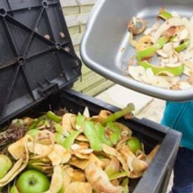
Existem muitos problemas no sistema de produção alimentar que podem levar à INJUSTIÇA SOCIAL, incluindo:
Exploração de trabalhadores:
Aquisição forçada de terrras:
Acesso desigual aos recursos:
Discriminação e marginalização:
Desperdício alimentar:
Muitos operadores da área alimentar, particularmente aqueles em países em desenvolvimento, podem receber salários baixos, trabalhar longas horas e ter acesso limitado a direitos e proteções básicos.
Em alguns casos, a produção de alimentos em larga escala pode resultar na deslocação de comunidades locais ou na aquisição forçada de terras, muitas vezes sem compensação ou consulta adequada.
Pequenos agricultores e produtores podem não ter acesso aos recursos e apoios de que necessitam para serem competitivos, como suprimentos, financiamento, tecnologia e acesso ao mercado.
Mulheres, indígenas e outros grupos marginalizados podem enfrentar discriminação no sistema de produção alimentar, incluindo acesso limitado à terra, crédito e formação.
O desperdício alimentar pode exacerbar a injustiça social ao contribuir para a perda de recursos valiosos e aumentar a insegurança alimentar, principalmente em populações vulneráveis.

Slide 71
Justiça social…
Conforme referido anteriormente, as questões de justiça social em relação à produção alimentar não se cingem ao comércio justo. Em qualquer país (rico e pobre), as condições dos trabalhadores agrícolas e dos agricultores podem ou não ser (adequadamente) protegidas por vários tipos de legislação, como por exemplo, ao nível da segurança (incluindo segurança na aplicação de pesticidas) e condições de trabalho.
Considerando a justiça social ao nível da produção alimentar, é necessário ter em consideração uma série de abordagens, incluindo o reforço das proteções ao nível laboral, apoio aos pequenos produtores, promoção da posse equitativa da terra e redução do desperdício alimentar. Também requer o reconhecimento de fatores sociais, económicos e políticos complexos que moldam os sistemas alimentares e se trabalhe para abordar essas questões subjacentes, a fim de construir um sistema alimentar mais justo e sustentável para todos.

Slide 72
06
A ligação entre Alimentação & Saúde

Slide 73
Alimentos & Saúde
A ligação entre alimentação e saúde é complexa e multifacetada, e há muitos fatores que podem influenciar os resultados ao nível da saúde, incluindo a genética, ambiente, e estilo de vida, além da dieta.
No entanto, como referido até agora, do ponto de vista ético, existe uma clara ligação entre alimentação e saúde. As escolhas alimentares têm um impacto direto, não apenas na saúde e bem-estar do próprio, mas também na saúde e bem-estar do planeta e de outros seres vivos.

Slide 74
Um empreendedor alimentar deve reconhecer o vínculo entre alimentação e saúde, sendo a base para a construção de um negócio de alimentos sustentável e ético.
Aqui estão algumas maneiras de o conseguir:
2
3
4
5
1
Usar ingredientes sustentáveis ​​e de alta qualidade
Apoiar a agricultura local e a produção biológica
Promover hábitos alimentares saudáveis
Enfatizar o valor nutricional dos produtos
Oferecer uma variedade de opções dietéticas

Slide 75
1. Enfatizar o valor nutricional dos produtos
Garantir que os produtos elaborados sejam nutritivos e fornecer aos clientes a informação que eles precisam de ter para fazerem escolhas informadas sobre a sua dieta.
Deve-se destacar os principais nutrientes e benefícios para a saúde associados aos produtos em causa, na embalagem, site e materiais de marketing.
EXEMPLO – GOOD4U Nossa História | Sobre a Good4U – Good4U Online

Slide 76
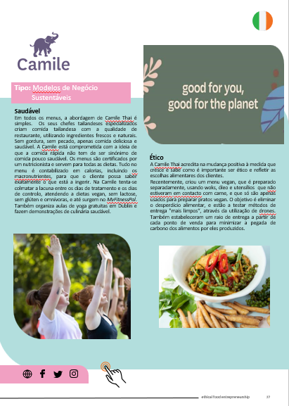
Inspire-se…
Procurar no Manual de Boas Práticas exemplos de empresas que enfatizam o benefício nutricional dos seus produtos e operam informando o consumidor.
Camile é um desses exemplos. Camile é uma rede de restaurantes na Irlanda. Foi o vencedor do prémio do Restaurante mais Sustentável. Oferece o primeiro menu com contagem de carbono da Irlanda #camileconsciente
PARA OBTER MAIS INFORMAÇÃO
Camile Práticas de Sustentabilidade

Slide 77
2. Usar ingredientes sustentáveis ​​e de alta qualidade
Ao produzir ou processar alimentos para elaborar o produto final, devem ser sempre escolhidos ingredientes de origem sustentável e livres de produtos químicos ou aditivos nocivos. Este facto não apenas melhorará o valor nutricional dos produtos, mas também reduzirá o impacto ambiental da empresa. Atualmente os códigos QR estão a ser usados ​​pelos produtores de alimentos para oferecer transparência aos consumidores sobre a origem dos alimentos por estes consumidos.

Slide 78
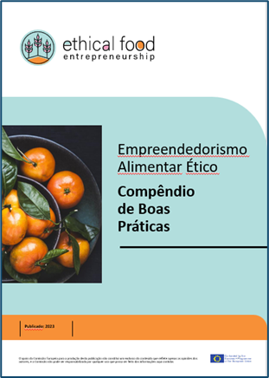
Inspire-se …
Procurar no Manual de Boas Práticas
Pepe Aromas de Portugal é uma empresa inspiradora. Cultivam e colhem frutas e azeitonas produzidas de forma sustentável e em modo biológico para elaborar todos os seus produtos. Os seus métodos e práticas agrícolas certificados demonstram o seu respeito pelo meio ambiente e pela biodiversidade.

Slide 79
3. Apoiar a agricultura local e a produção biológica
Com o intuito de criar produtos mais saudáveis, devem ser feitos esforços para colaborar com agricultores e produtores locais para obter matérias-primas biológicas e de alta qualidade para elaborar os produtos. Isso não apenas permite apoiar a agricultura e a biodiversidade locais, mas também pode garantir que os produtos não contenham produtos químicos e aditivos nocivos. É fundamental construir uma cadeia de abastecimento segura e saudável.

Slide 80
Inspire-se …
Procurar no Compêndio de Boas Práticas
A Valio foi escolhida como exemplo de boas práticas, pois não apenas apoia a agricultura local, mas também opera por meio de uma abordagem cooperativa e, portanto, os agricultores são os proprietários.
A empresa conhece a origem das matérias-primas que utiliza e espera que os seus fornecedores se comprometam com formas responsáveis ​​de trabalhar.

Slide 81
4. Oferecer uma variedade de opções dietéticas
Para ser um empreendedor de alimentos éticos, é necessário reconhecer que os consumidores têm diversas necessidades e preferências alimentares e, portanto, deve contribuir para a criação de uma variedade de opções para ir de encontro a diferentes dietas e estilos de vida. Isso pode incluir opções vegetarianas, veganas, sem glúten e outras.

Slide 82
Inspire-se …
Procurar no Compêndio de Boas Práticas
My Goodness, como o nome indica tem tudo a ver com o bem-estar e saúde do consumidor. Especializaram-se em produtos alimentares veganos, crus, sem açúcar, sem glúten e fermentados.
O slogan da My Goodness é “comida para nos fazer sentir bem”.

Slide 83
5. Promover hábitos alimentares saudáveis
É importante educar os consumidores a terem hábitos alimentares saudáveis ​​e a incentivá-los a fazer escolhas informadas sobre a sua dieta.
Isso pode passar pela sugestão de receitas, dicas de nutrição, vídeos de demonstração e outros recursos para ajudar os consumidores a fazerem escolhas alimentares mais saudáveis ​​por meio do site da empresa, embalagens, canais de comunicação social ou podcasts. Atingir o consumidor nunca foi tão fácil!

Slide 84
Inspire-se …
A Helsinki Mills, outro dos estudos de caso de boas práticas, promove uma alimentação saudável simplesmente fornecendo uma variedade de receitas saudáveis ​​no seu site. As suas imagens atraentes são de alto impacto e motivam os consumidores a experimentar pratos saudáveis.

Slide 85
07
Sustentabilidade & Resiliência

Slide 86
Como se pode tornar parte da solução?
Conforme foi explorado no presente módulo, as empresas alimentares estão a reconhecer cada vez mais a magnitude da crise que está a afetar os sistemas alimentares e a necessidade de fazer parte da solução através da sua participação ativa. A Rede de Soluções de Desenvolvimento Sustentável para a ONU e o Centro de Investimentos Sustentáveis da Colômbia, criou um Manual para empresas alimentares alinhadas aos ODS para ajudar as mesmas a entender o seu papel nessa transformação, a ajustar as suas políticas e práticas internas e a relatar as suas ações.
A rede ajuda as empresas de processamento de alimentos, investidores e outras partes interessadas a melhor entender como o setor alimentar pode e deve-se alinhar aos ODS. Baseia-se em 4 pilares que se passam a explicar…

Slide 87
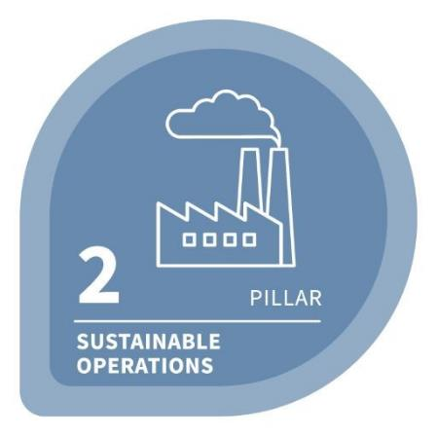
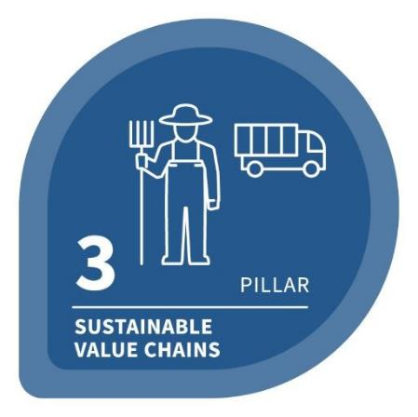
A Rede é baseada em quatro Pilares:
PRODUTOS BENÉFICOS
OPERAÇÕES SUSTENTÁVEIS
CADEIAS DE VALOR SUSTENTÁVEIS
BOA CIDADANIA CORPORATIVA

Slide 88
Pilar 1 - Produtos Benéficos
De que forma os produtos e as estratégias das empresas alimentares estão a impulsionar dietas mais saudáveis e sustentáveis entre consumidores e comunidades?
Os produtos alimentares são saudáveis?
O marketing dos produtos promove a saúde?
O uso dos produtos conduz ao bem-estar?
A sua produção apoia a segurança alimentar para a criação de comunidades resilientes?
PRODUTOS BENÉFICOS

Slide 89
Pilar 2 - Operações Sustentáveis
Quais são os impactos ambientais e sociais das operações das empresas alimentares?
Como se previne, mitiga e remedia os impactos na vida e no ambiente local dos trabalhadores, comunidades e ecossistemas?
OPERAÇÕES SUSTENTÁVEIS

Slide 90
Pilar 3 – Cadeias de Valor Sustentáveis
As empresas alimentares estão a impulsionar o desenvolvimento sustentável dos trabalhadores, produtores e comunidade, tendo em conta as suas cadeias de valor e os ecossistemas onde operam?
Como se pode prevenir e mitigar os impactos nas cadeias de valor das empresas através da mudança das suas próprias práticas de negócio?
Como se pode colaborar com empresas parceiras, governos e outros elementos para promover e garantir mais práticas que respeitem os direitos e sejam ambientalmente sustentáveis?
CADEIAS DE VALOR SUSTENTÁVEIS

Slide 91
Pilar 4 – Boa Cidadania Corporativa
Como são as empresas geridas? Que impacto as empresas estão a causar nas sociedades como resultado de como elas se envolvem com os sistemas jurídicos e as regras que regem as corporações?
Estão as estratégias das empresas a contribuir para os bens sociais e o bem-estar da sociedade?
Estão as empresas a apoiar a elaboração e implantação efetiva de leis e políticas que promovam o desenvolvimento sustentável?
BOA CIDADANIA CORPORATIVA

Slide 92
Leitura adicional…
Korthals, Michiel. (2006). Ethics of Food Production and Consumption. Understanding Consumers of Food Products. 10.1533/9781845692506.5.624. Link
Revisiting global food production and consumption patterns by developing resilient food systems for local communities – ScienceDirect
2010-Ethics-A-toolkit-for-food-businesses.pdf
EU sets out legally binding food waste targets from processing to household (foodnavigator.com)

Slide 93
O Módulo 1 terminou.
Agora, se pretender continuar a sua jornada para um Empreendedorismo de Alimentos Éticos, consulte o Módulo 2, onde serão discutidas as etapas críticas no desenvolvimento de uma empresa.

